Slide 1

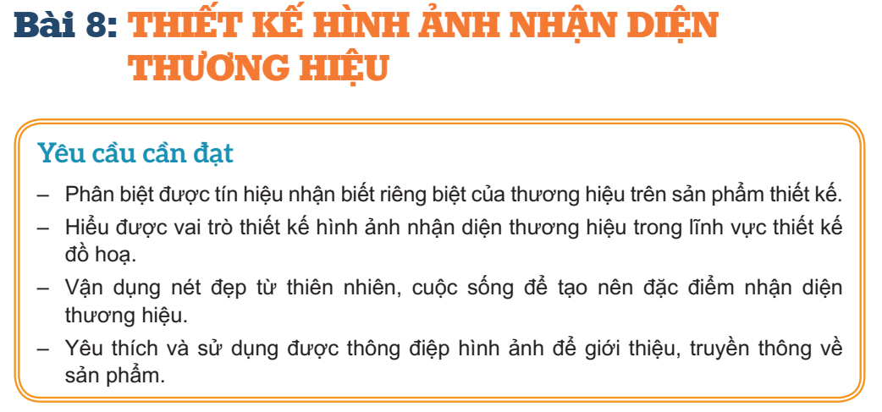

Slide 2


Slide 3


Slide 4


Slide 5

Phần tham khảo

Slide 6


Slide 7
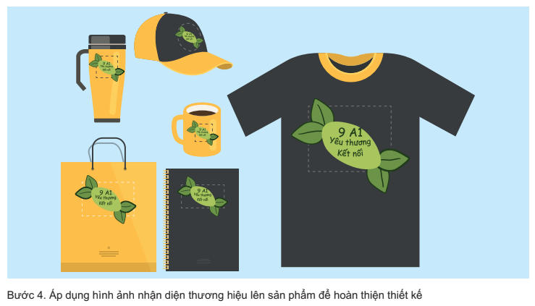

Slide 8
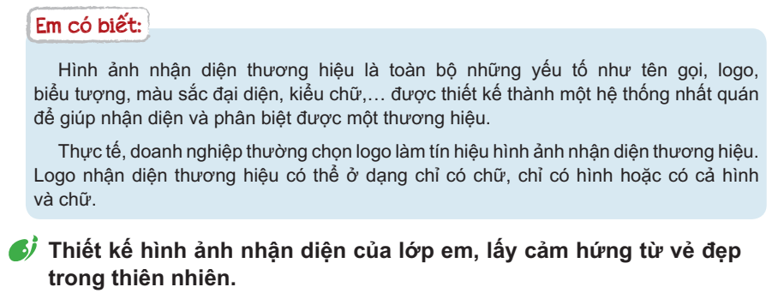

Slide 9
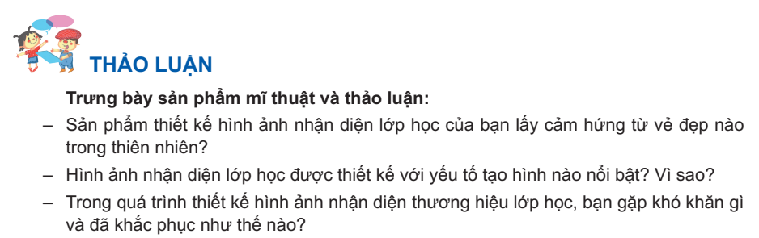


Slide 10
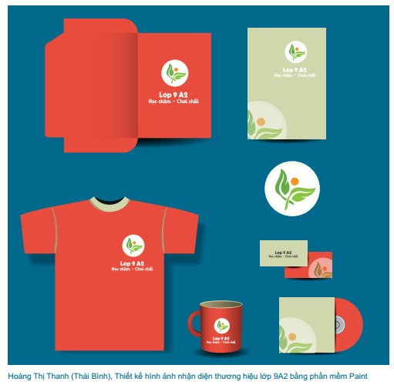
Phần tham khảo

